Slide 1

Musikanlage
Winterthur

Slide 2
Inhalt
Allgemeines
Wie ist die Anlage aufgebaut und wo sind die Komponenten
Anlage Steuerung
Audio
Video
Kamera Positionen
Kamera Auswählen
Overlays
Vorbereitungen
Steuerung
Problembehandlung

Slide 3
Allgemeines
Regie Platz Remote
KVM Zugang
Netzwerk Anschluss
Nur über Software steuerbar (noch nicht vorhanden)
Kapelle
Keller
Regie Platz vor Ort
Fest installiert
HW Knöpfe zum steuern
Technik Schrank
Ganze Elektronik
PC
Podium

Slide 4
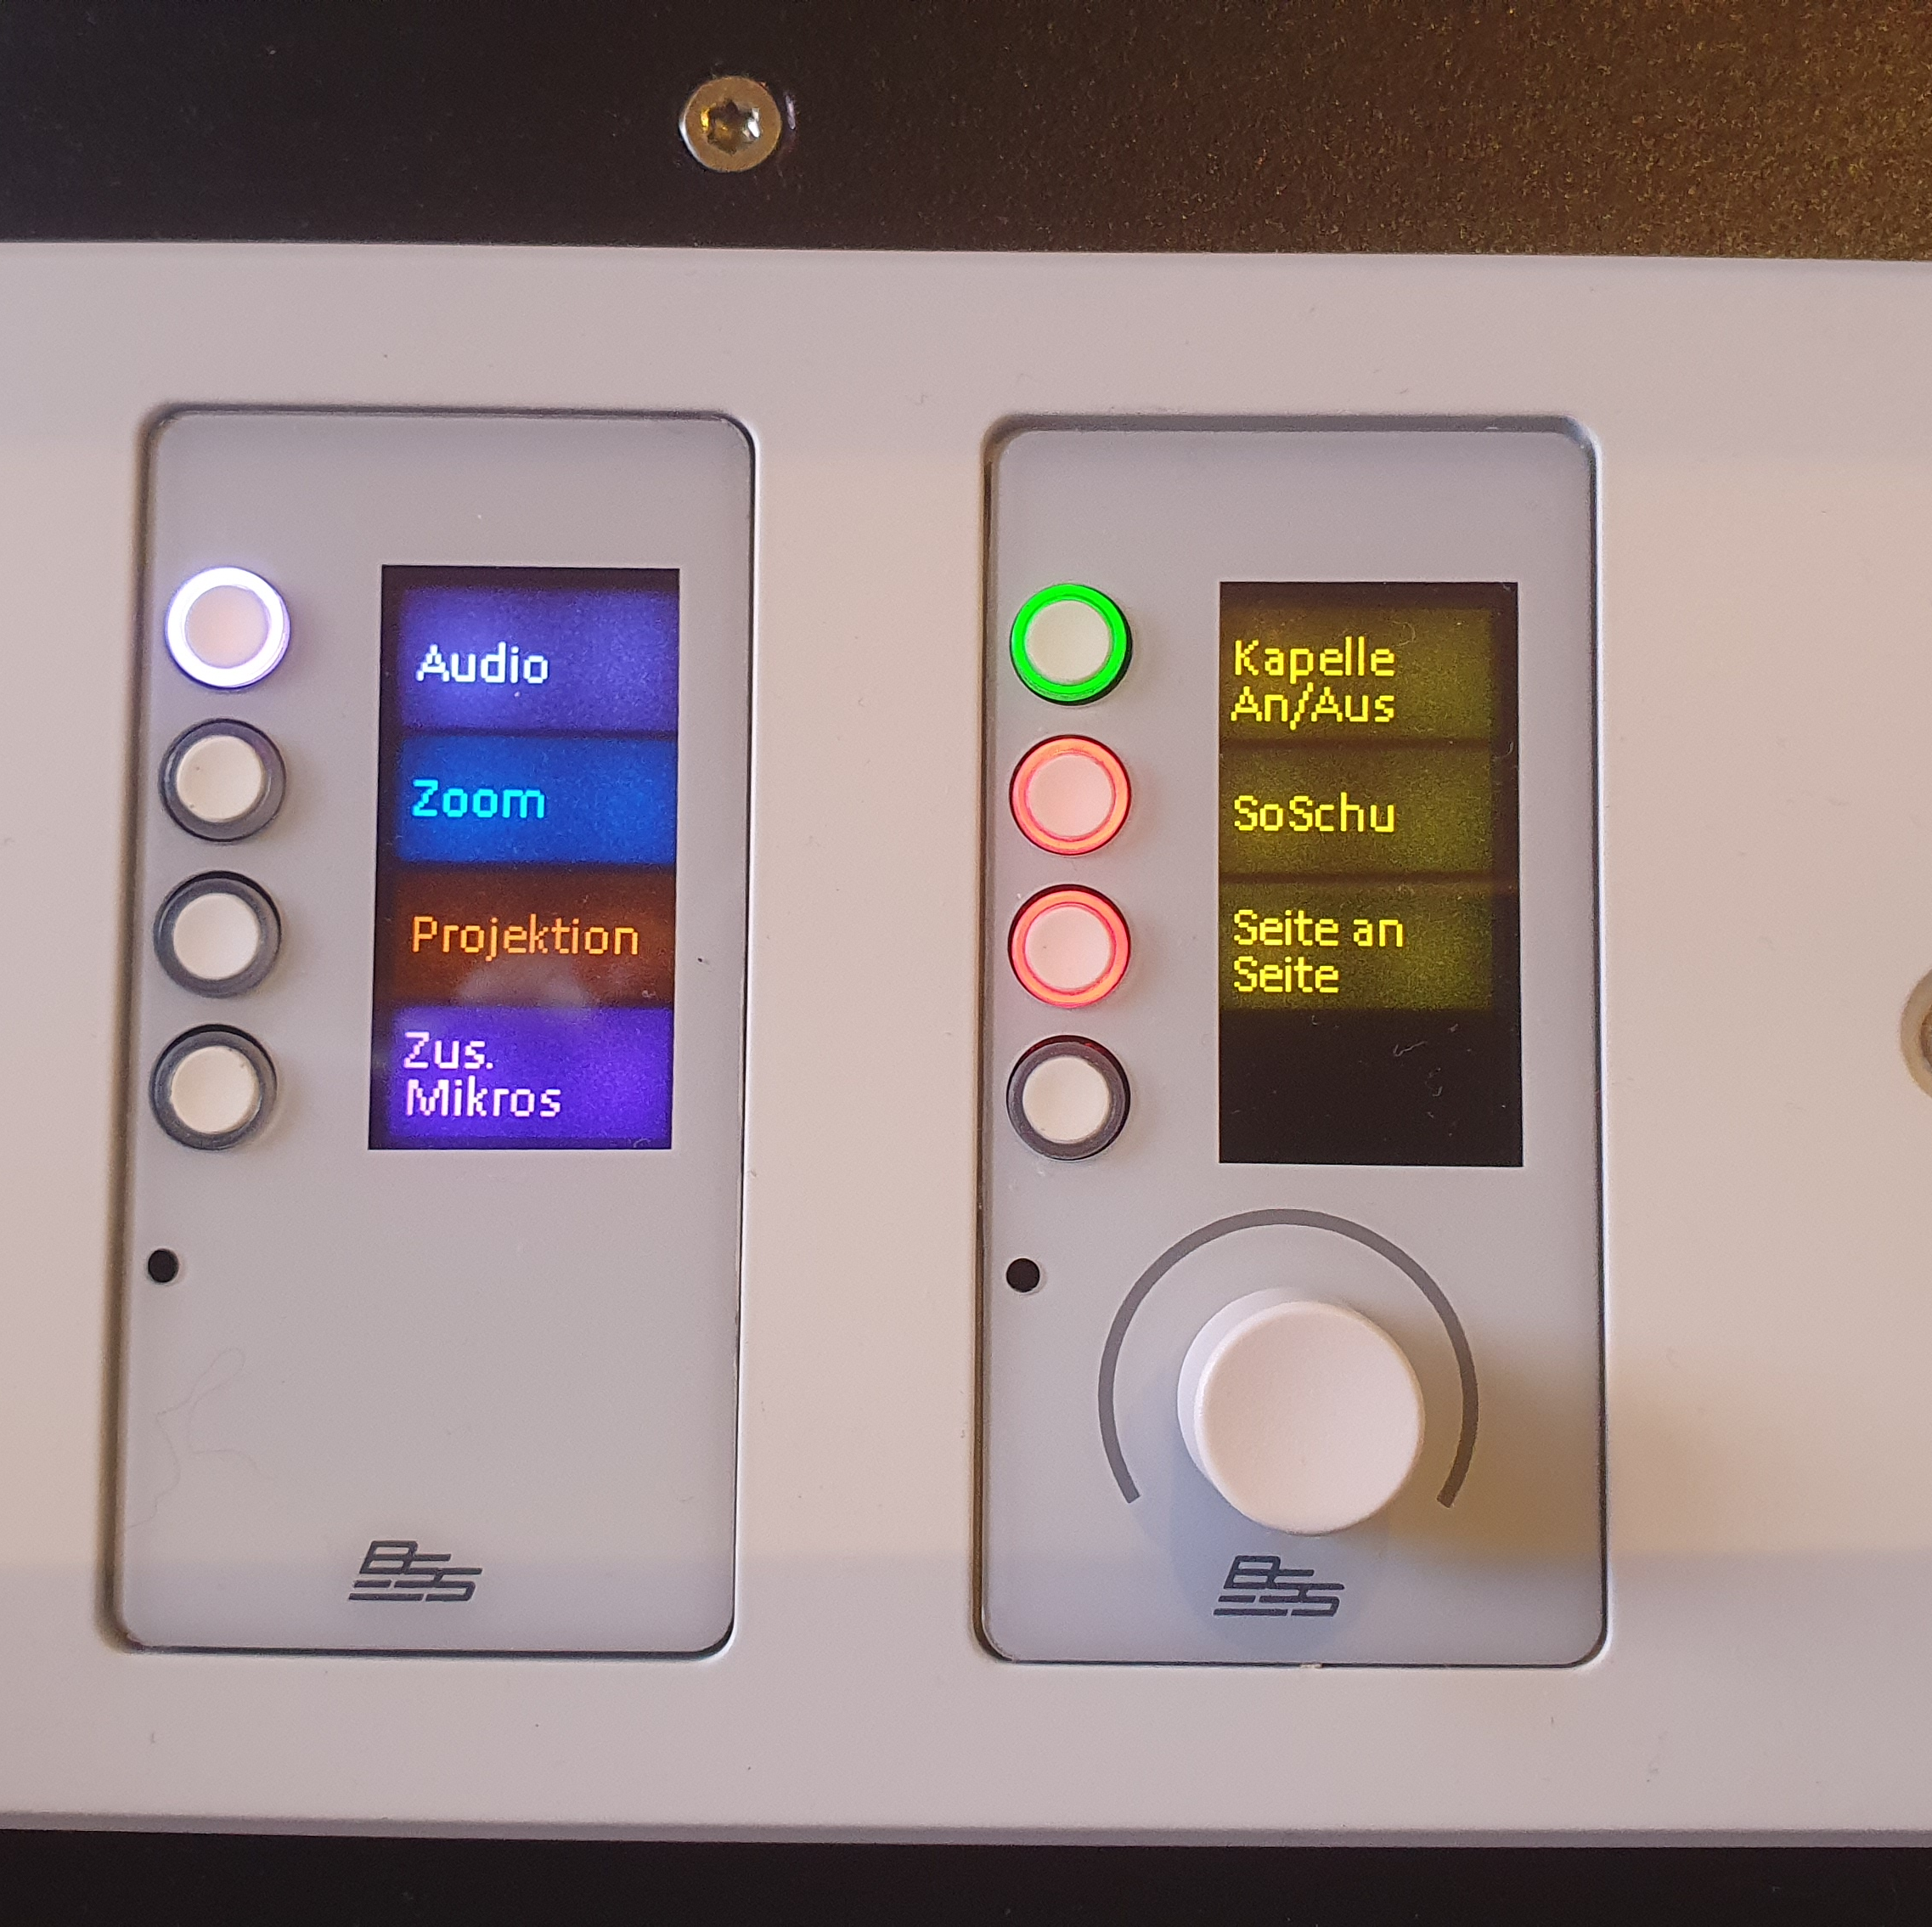
Anlage Steuern - Audio
Der linke Display ist eine Menü
Der rechte Display ist die Einstellung
Das Einstellrädchen ist die Lautstärke für den Menüpunkt.

Slide 5
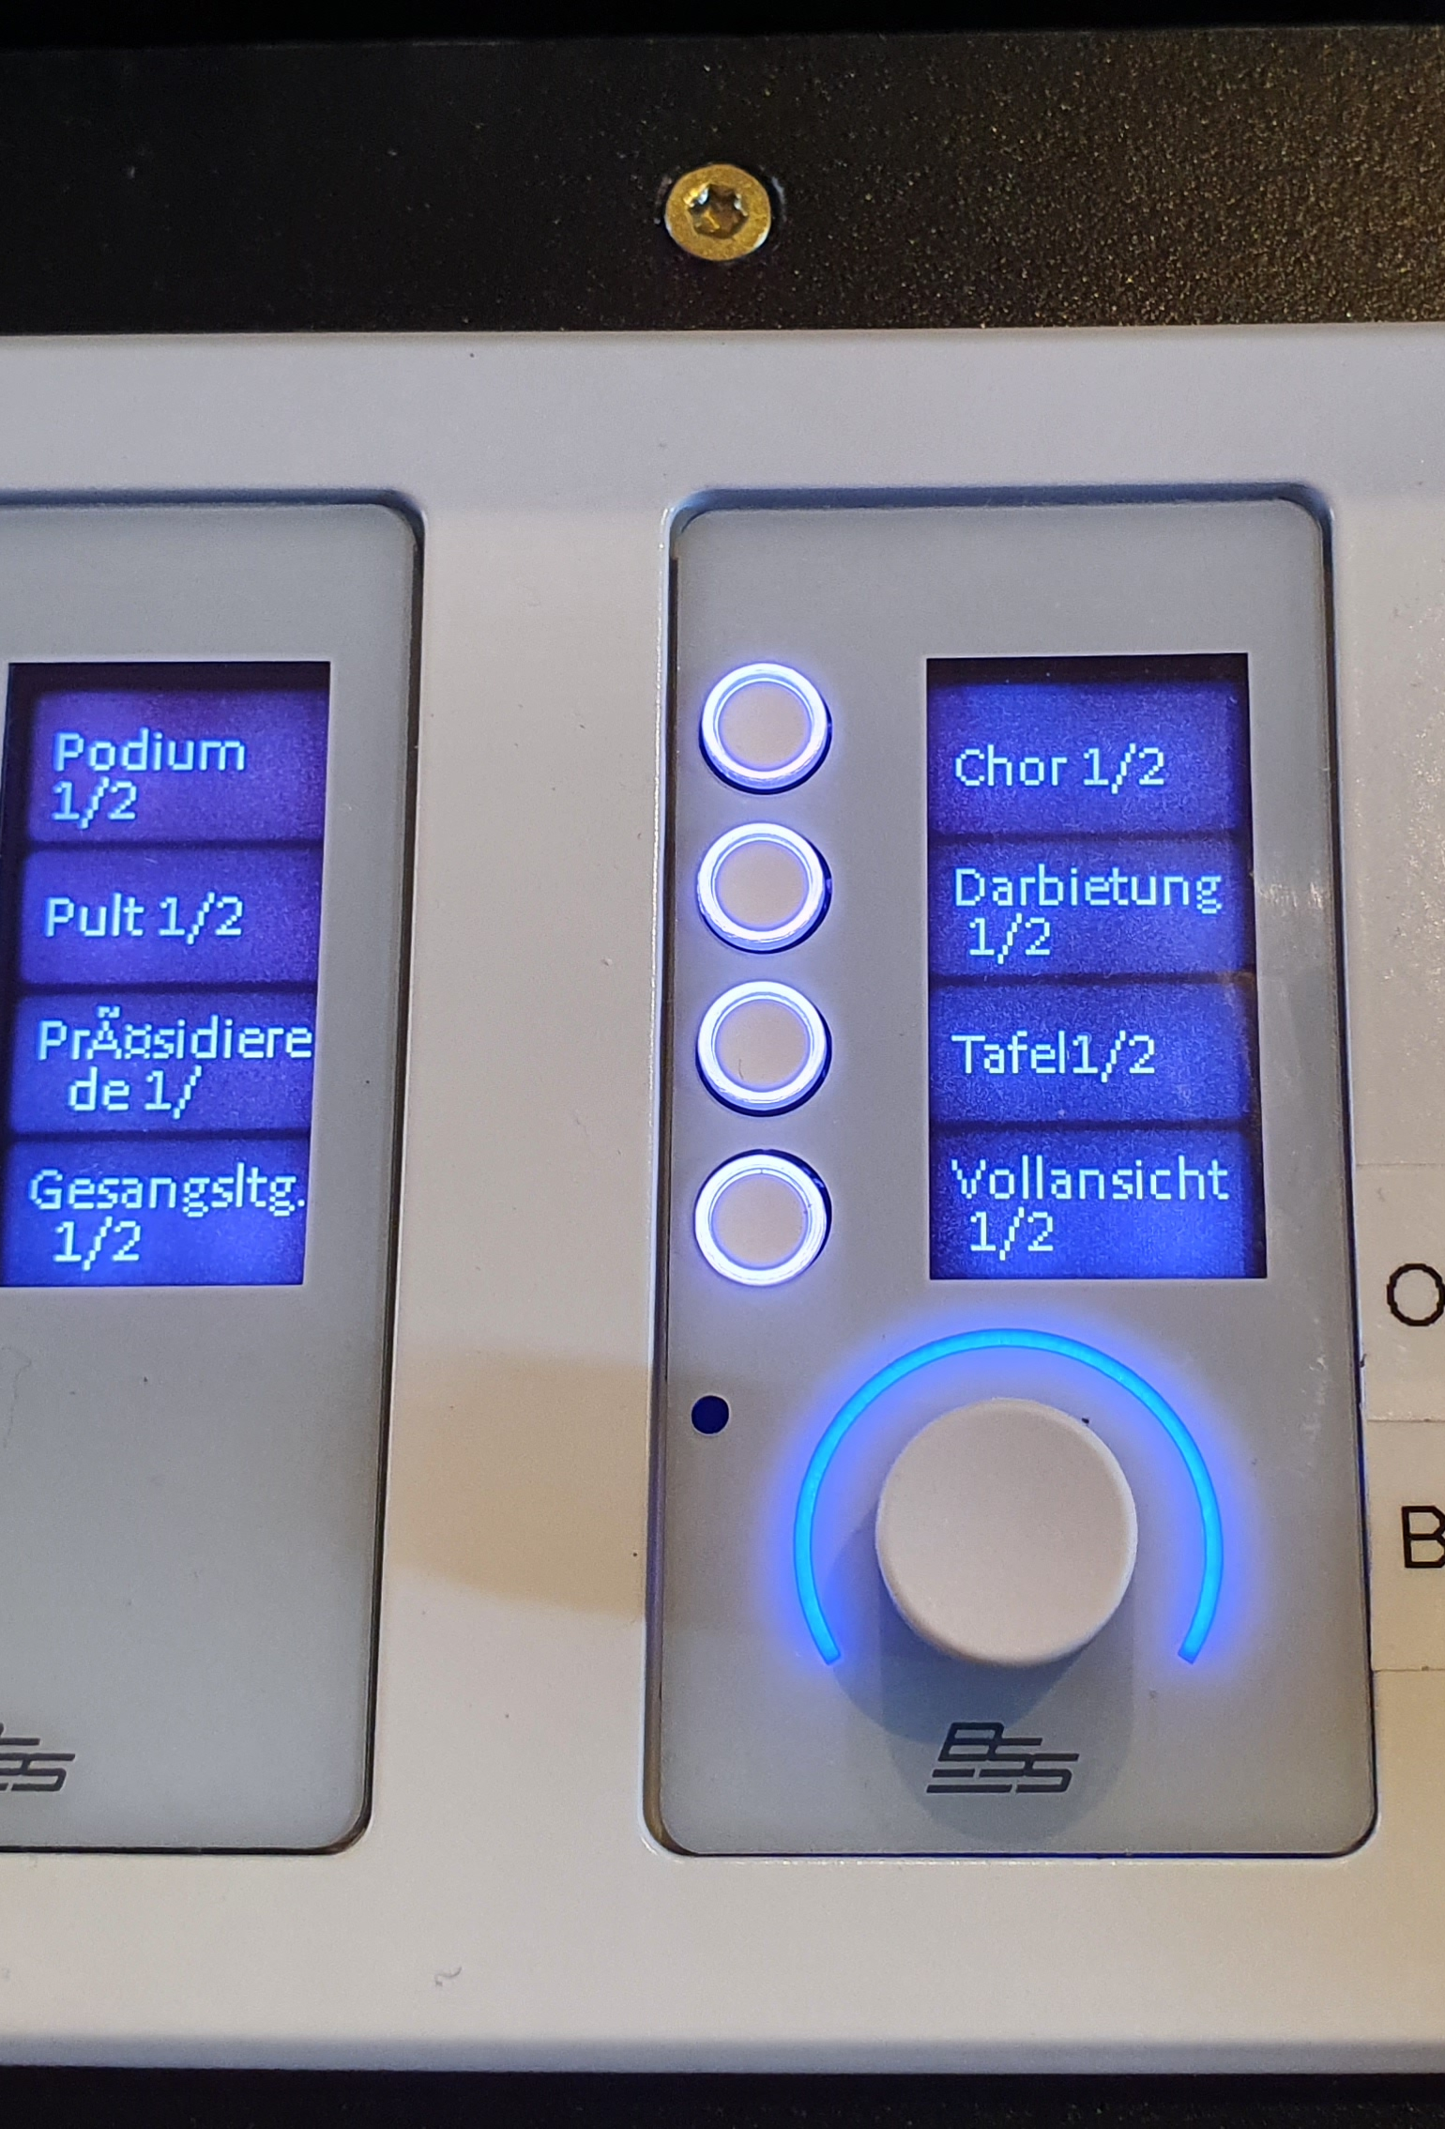
Kamera Steuern
Mit Fernbedienung oder mit Schaltknöpfe
Presets mit Fernbedienung konfigurieren
Jeder Knopf ist doppelt belegt.
Leuchtet der ring nicht ist es die CAM1
Leuchtet der ring ist es die CAM2

Slide 6
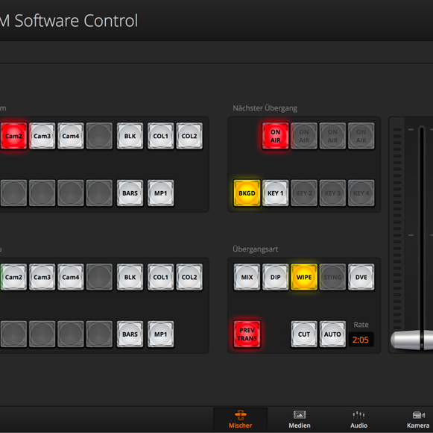
Kamera Auswählen
Schaltpult
Atem Software controll

Slide 7
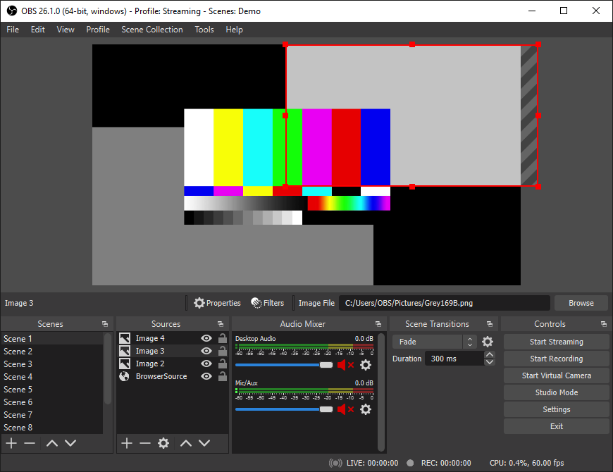

Overlays - OBS
Bauchbinden
Liedtexte
Willkommensseite
Abendmahlgebet

Slide 8
Overlays - Vorbereitung
Text Files anpassen für Sprecher
Lieder generieren lassen über script

Slide 9
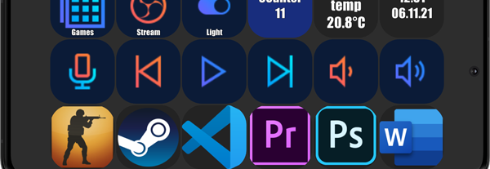
Overlays - Steuerung

Slide 10
Problembehandlung
Macro Deck Reagiert nicht -> Macro Deck neu starten oder OBS Plugin starten
Zoom zeigt nur OBS Logo als Kamerabild. -> Virtuelle Kamera muss in OBS eingeschaltet sein
Kamera Steuerung reagiert nicht. -> Atem Software gestartet und wieder geschlossen oder in den Keller gehen
Umschalten zwischen Multiview und PC geht nicht. -> alles ausschalten und in den Keller gehen und den Rest ausstecken was noch leuchtet.

